Slide 1
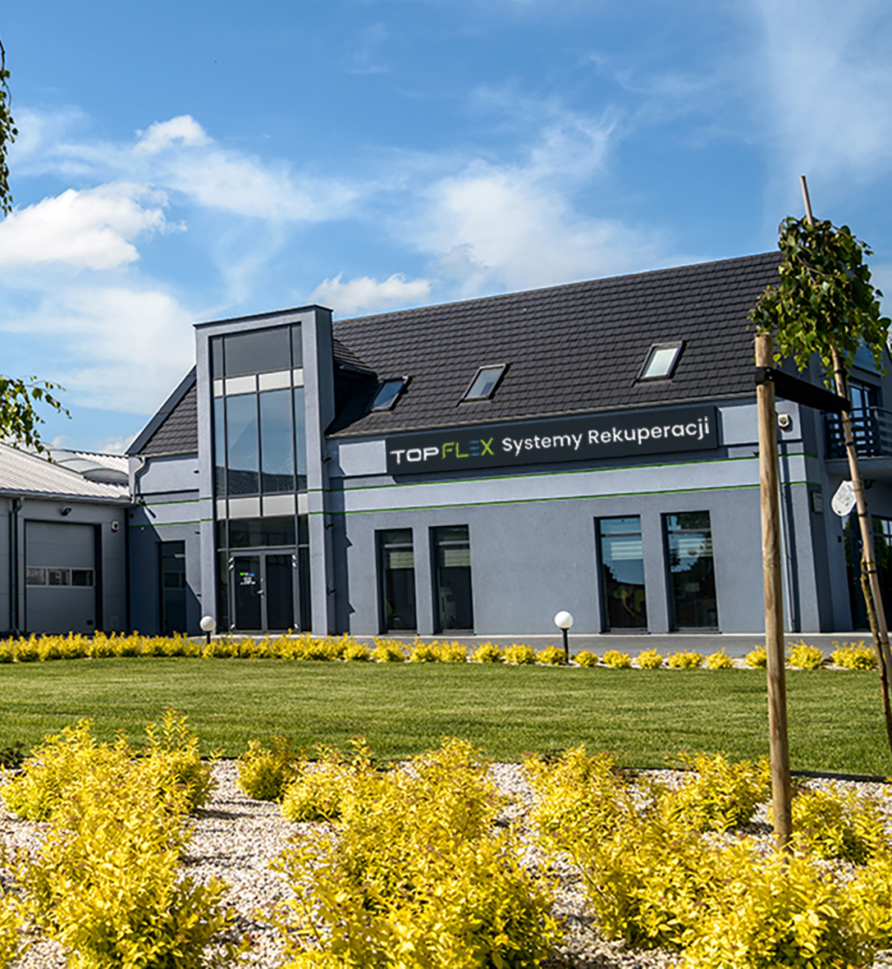
System
Nowoczesny, kompletny system rekuperacji
Szybki montaż • pełna szczelność • dowolna konfiguracja
Prezentacja dla klienta
www.topvac.pl

Slide 2
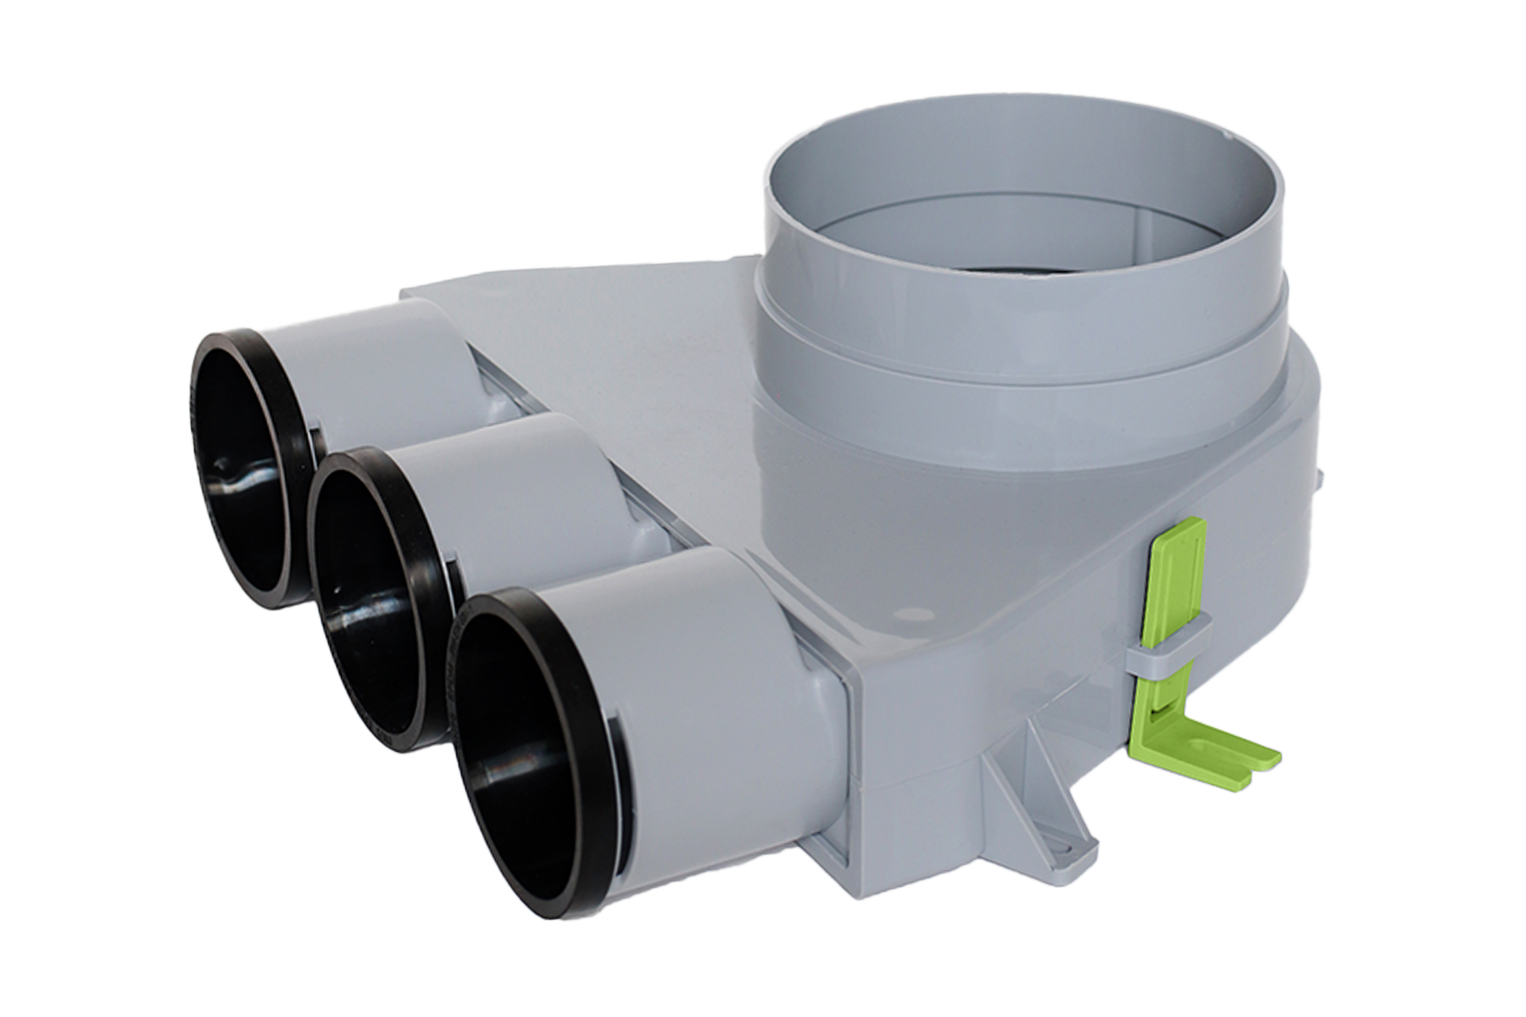
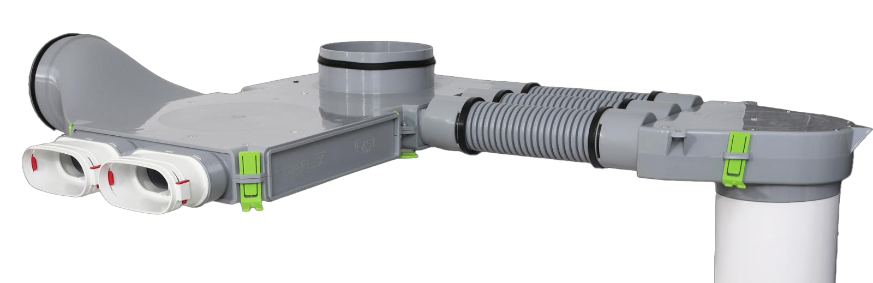
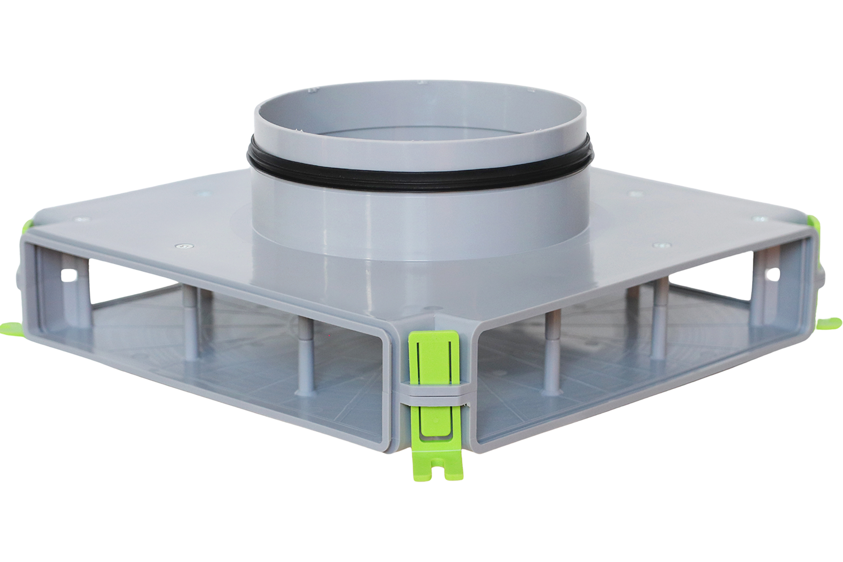
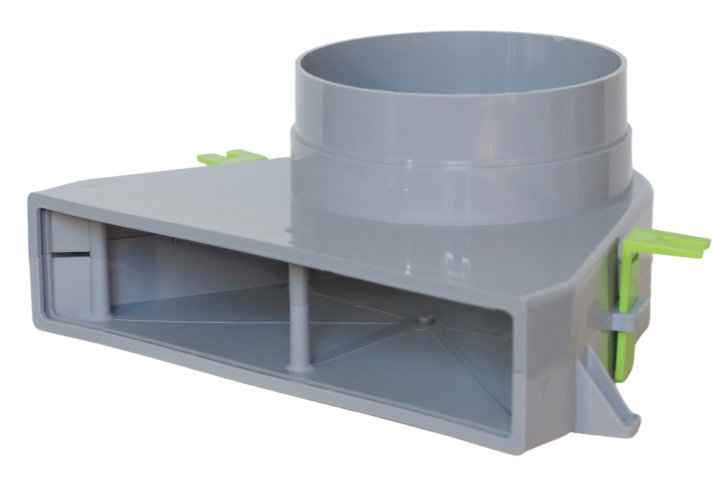
Dlaczego
Nowoczesność, elastyczność i maksymalne dopasowanie na każdej inwestycji.
01
SZYBKI MONTAŻ
System FastClick — uszczelki fabrycznie zamontowane, pewne łączenie rury.
02
DOWOLNA KONFIGURACJA
Elastyczność w każdym projekcie — swoboda doboru rur i przyłączy.
03
ENERGOOSZCZĘDNOŚĆ
Duża powierzchnia skrzynek rozprężnych i rozdzielaczy zapewnia niższe opory przepływu oraz wyższą efektywność systemu.

Slide 3
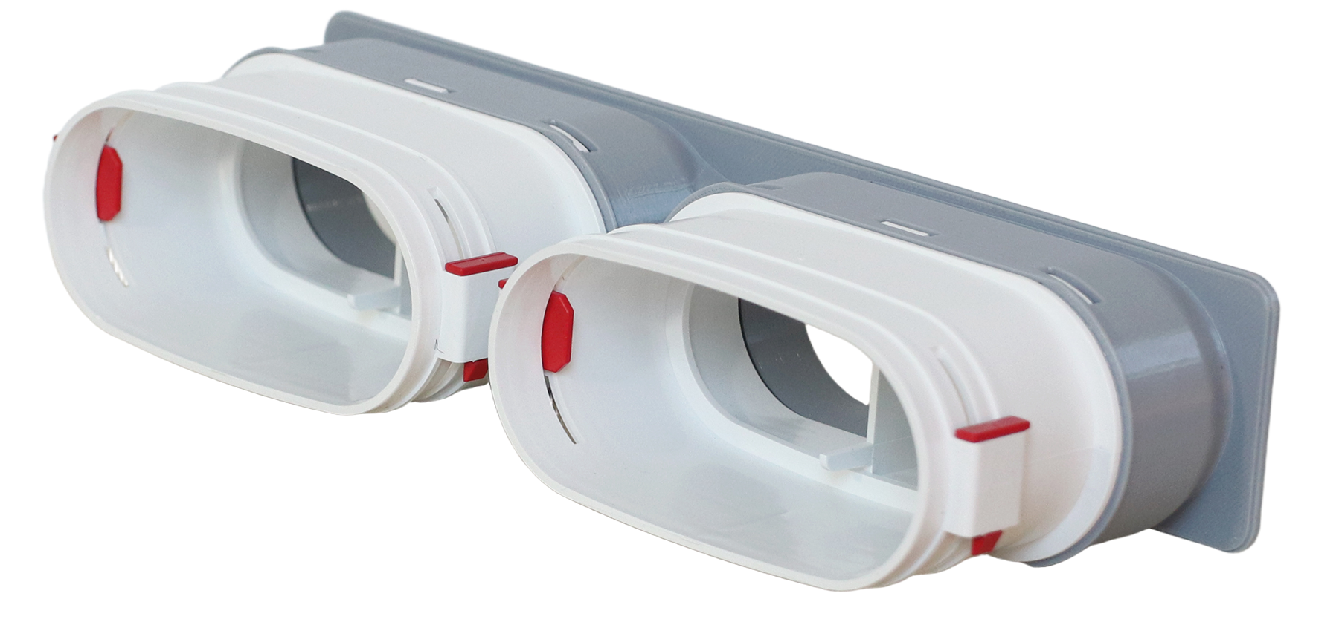
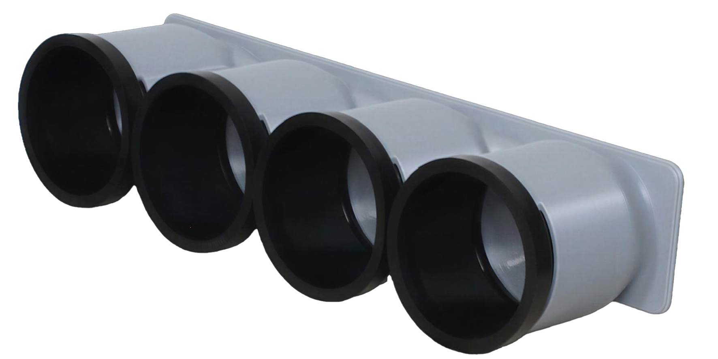
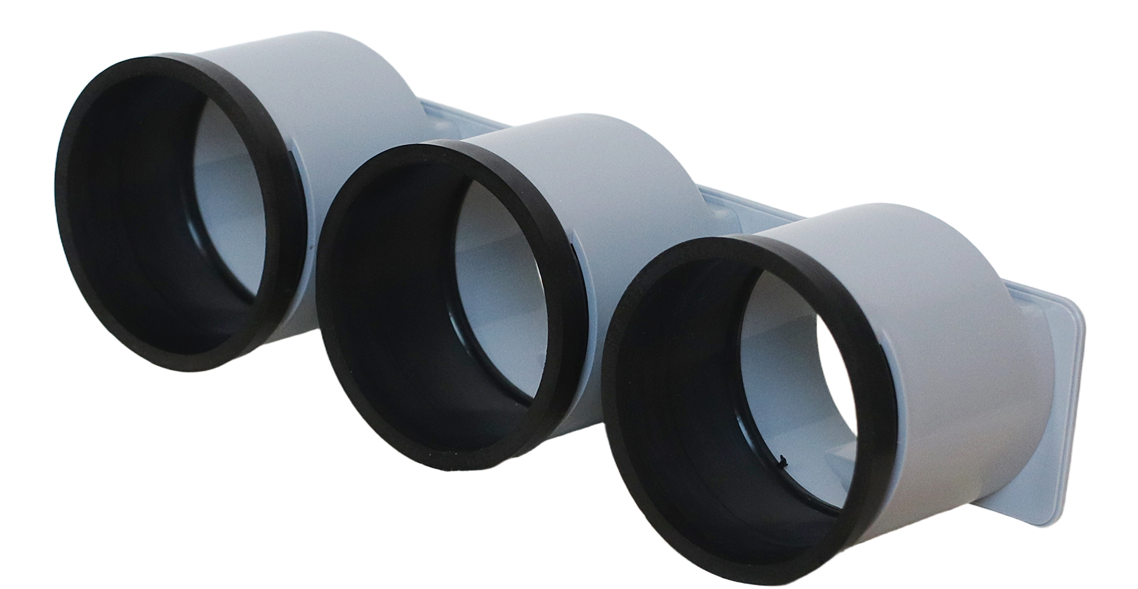
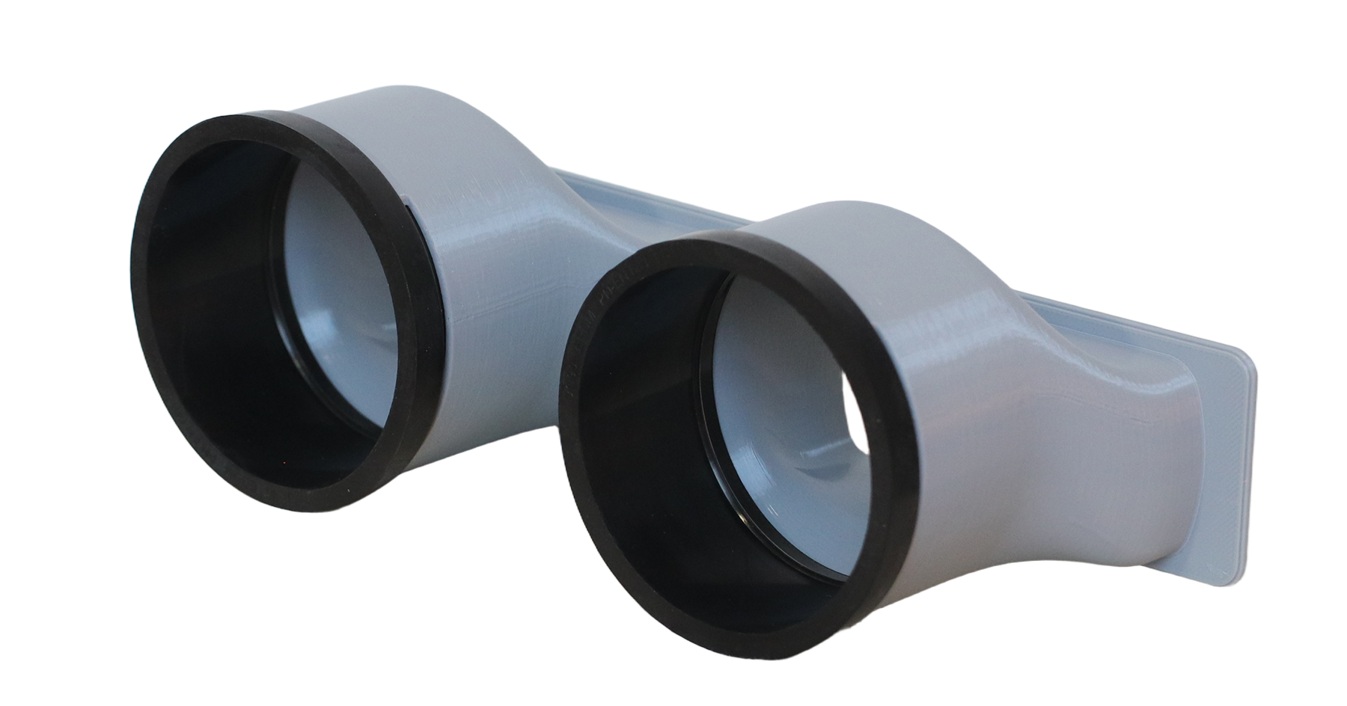
Wysokość systemu — tylko 69 mm wysokości
JEDEN SYSTEM. CZTERY KONFIGURACJE RUR.
1
69 mm
SYSTEM PŁASKI
52 × 112 mm
2
SYSTEM
Rozdzielacz i skrzynka rozprężna mają tę samą wysokość — łatwy montaż w ograniczonych przestrzeniach.
63 mm
3
SYSTEM
75 mm
4
Najniższy uniwersalny system na rynku
SYSTEM
90 mm

Slide 4
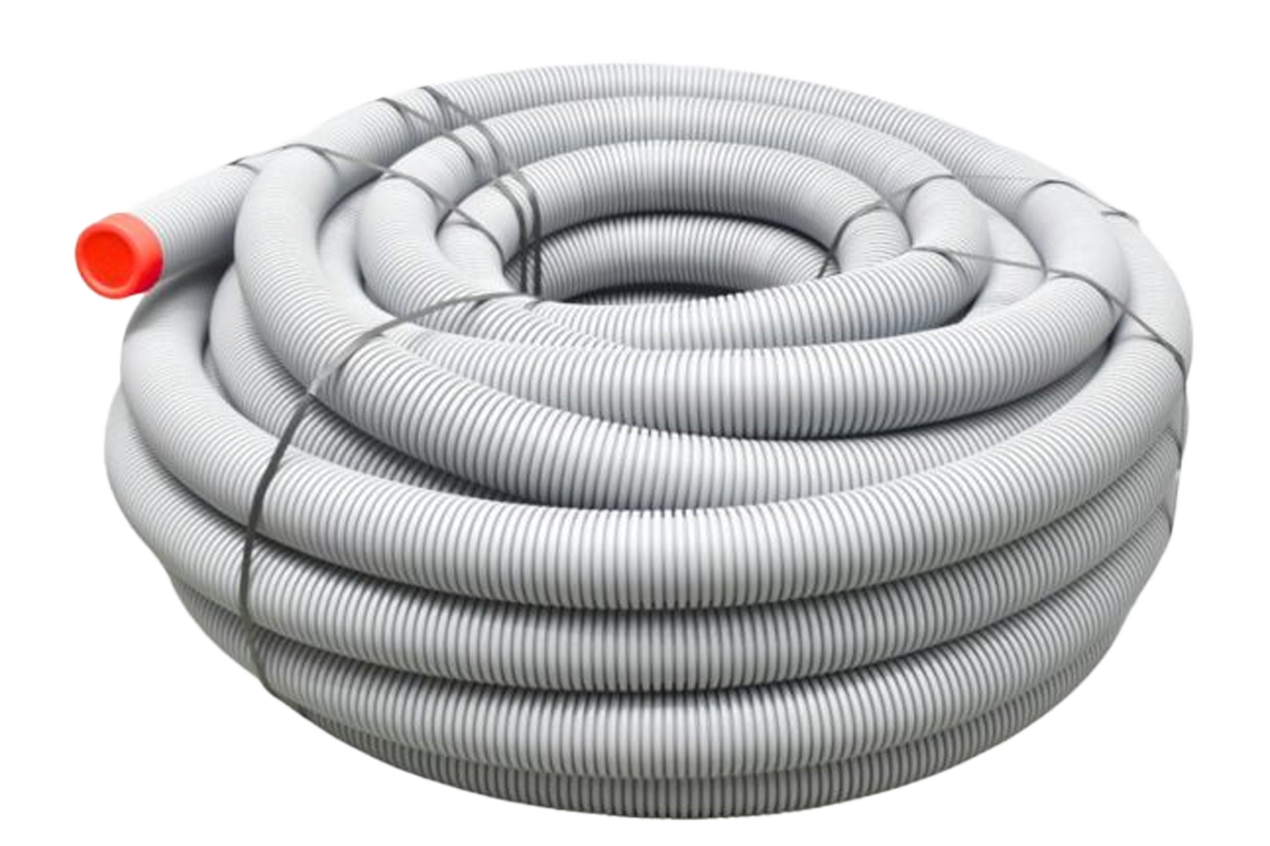
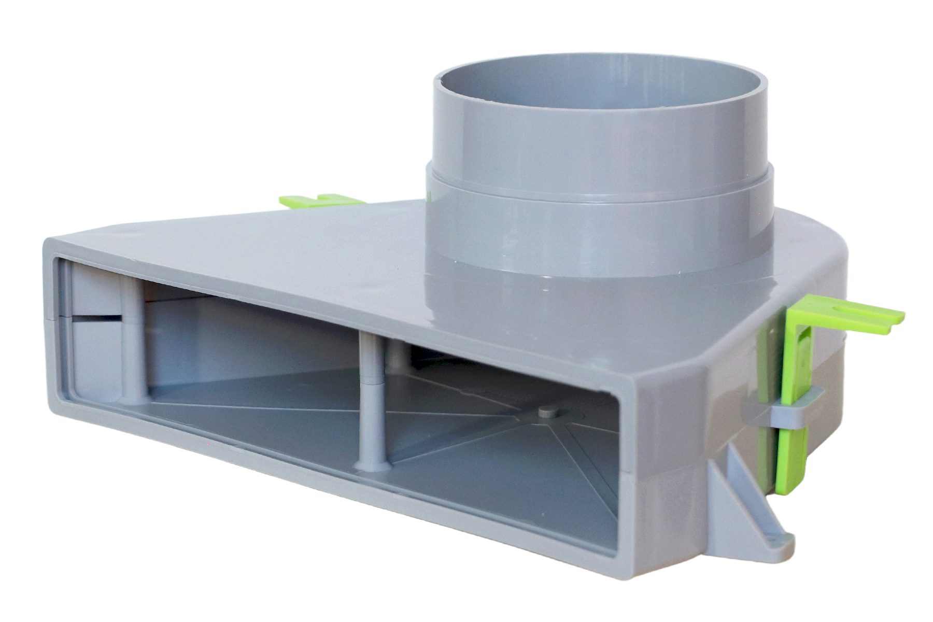
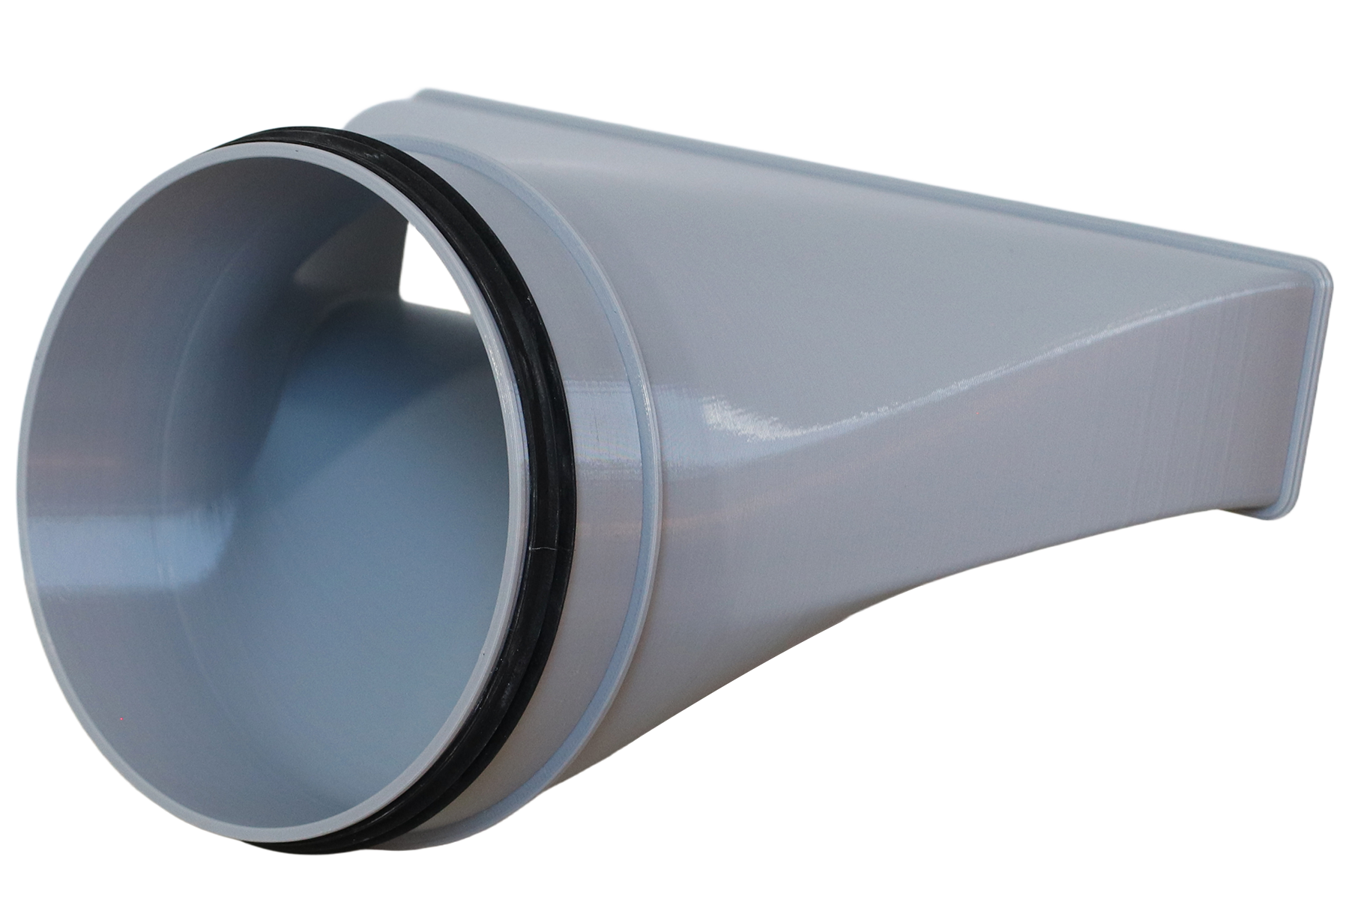
Kompletny system — zaprojektowany dla Ciebie
System modułowy: budujesz instalację tak, jak potrzebujesz — TopFlex dopasowuje się do projektu, nie odwrotnie.
TYLKO 4 ELEMENTY — NAJPOPULARNIEJSZY SYSTEM 75 MM
Rura wentylacyjna
Rozdzielacze
1
2
Skrzynki rozprężne
Króćce i przyłącza
3
4
DN125
DN160
Pełna kompatybilność wszystkich elementów
Przyłącza boczne
- DN125
- DN160
Możliwość łączenia średnic i typów kanałów
Dowolna rozbudowa o kolejne moduły
Większa elastyczność - DN125 i DN160

Slide 5
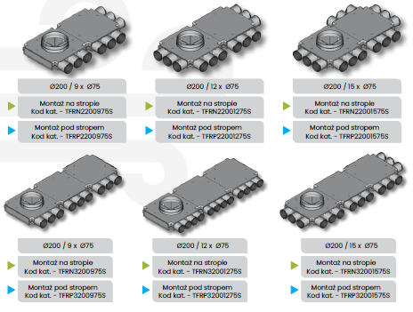
Gotowe zestawy — oszczędność czasu
Kompletne rozdzielacze i skrzynki rozprężne TopFlex, przygotowane według specyfikacji klienta — gotowe do montażu.
Szybszy montaż
Komfort pracy
Mniej czasu na kompletację elementów na budowie.
Zestawy gotowe do instalacji dla instalatora.
Uporządkowana logistyka
Elastyczne konfiguracje
Sprawna realizacja zamówień na inwestycji.
Warianty dopasowane do wymagań projektu.
Dostępne w hurtowniach jako pojedyncze elementy. Kompletne zestawy przygotowujemy na indywidualne zamówienie.

Slide 6
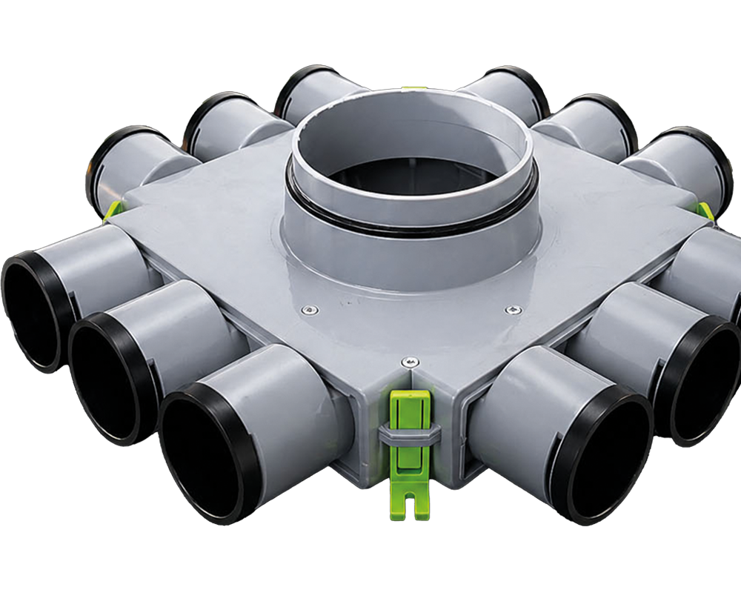
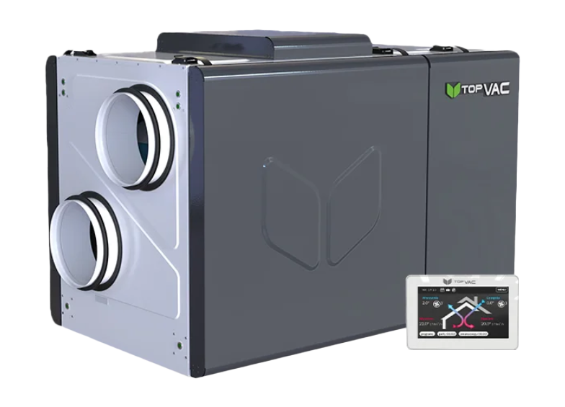
5 lat gwarancji na kompletny system
Kupujesz raz — masz spokój na długie lata.
Pewność na lata
5
LAT
5 lat gwarancji na cały system.
Wsparcie techniczne
Doradztwo i pomoc na każdym etapie.
Jakość, którą potwierdzamy
Sprawdzone rozwiązania i standardy.
Gwarancja obejmuje cały system TopVac
Gwarancja szczelności
Zgodność ze wszystkimi normami.

Slide 7
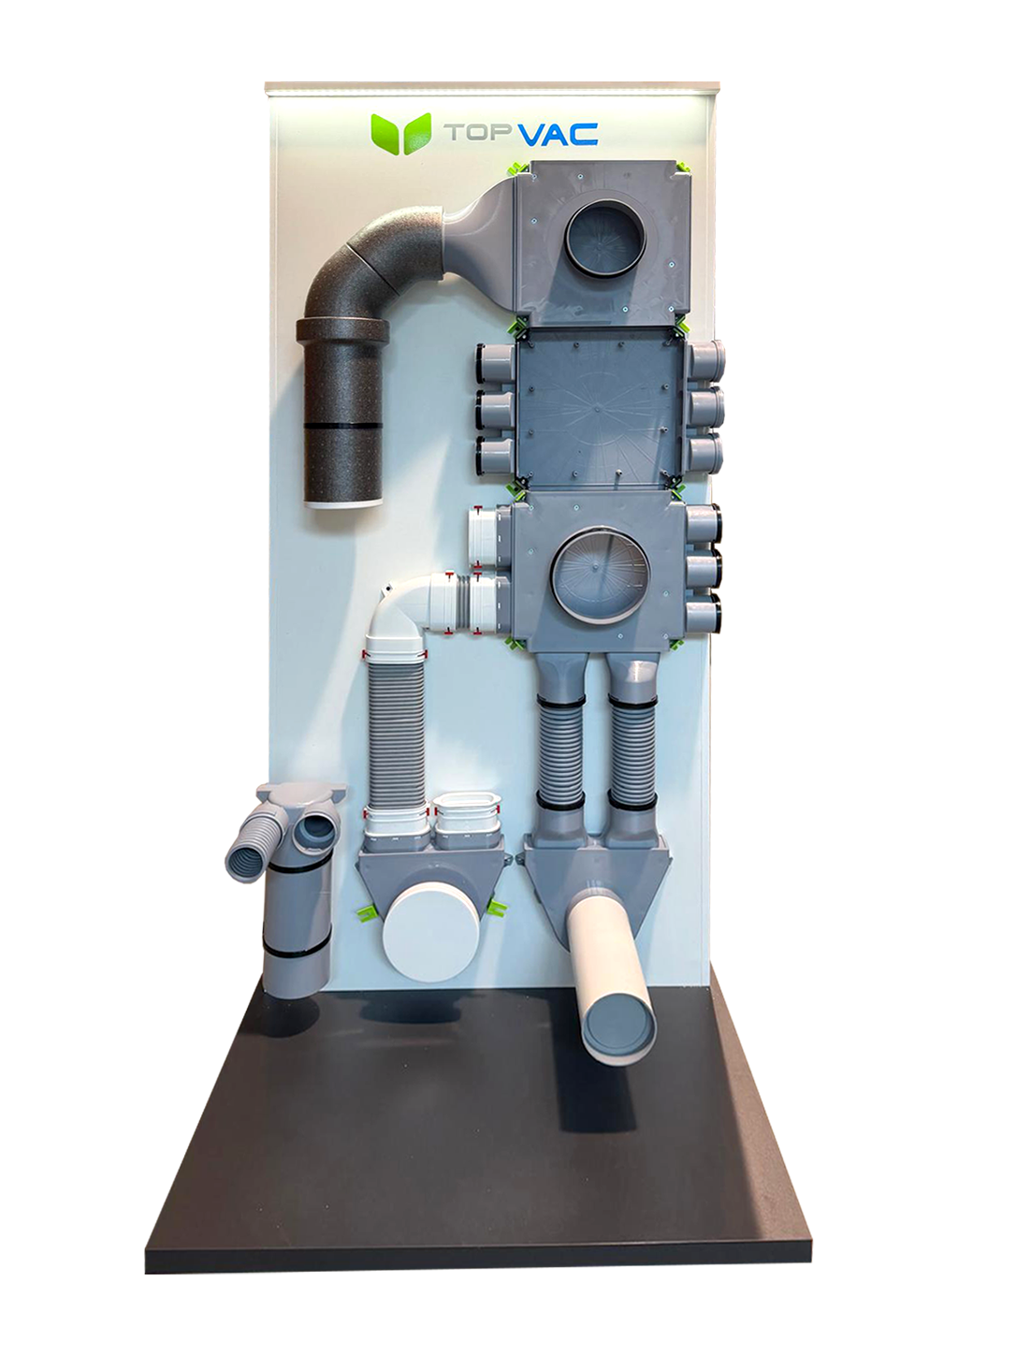
Twój partner na każdym etapie inwestycji
Pełne wsparcie od pierwszego kontaktu, przez realizację, aż po serwis
— wsparcie od A do Z.
✓
✓
✓
Doradztwo i dobór systemu
Kontakt i szybka pomoc
Szkolenia i wdrożenia
✓
✓
✓
Dostępność i logistyka
Wsparcie na inwestycji
Pewność i jakość
TopVac — razem budujemy lepsze instalacje.
Szukaj hurtowni i certyfikowanych instalatorów na www.topvac.pl

Slide 8
IZOLOWANY SYSTEM KANAŁÓW WENTYLACYJNYCH
TOP FLEX EPP
Zaprojektowany dla szybkiego montażu — lekki, ciepły i w pełni izolowany.
CICHY
LEKKI
CIEPŁY
SZYBKI MONTAŻ
System kanałów i kształtek EPP (spienionego polipropylenu) to izolowane elementy do domowej wentylacji mechanicznej z odzyskiem ciepła. Materiał EPP ma bardzo dobre właściwości termoizolacyjne, dzięki czemu eliminuje potrzebę stosowania dodatkowej izolacji.

Slide 9
Dlaczego EPP?
Właściwości materiału, które przekładają się na szybszy montaż i lepszy komfort.
01
DOSKONAŁA TERMOIZOLACJA I AKUSTYKA
EPP (spieniony polipropylen) ma bardzo dobre właściwości termoizolacyjne, dzięki czemu eliminuje potrzebę stosowania dodatkowej izolacji kanałów.
02
WYTRZYMAŁOŚĆ I ELASTYCZNOŚĆ
W odróżnieniu od tradycyjnego styropianu EPP jest znacznie bardziej elastyczny i odporny na uszkodzenia — nie kruszy się i po uderzeniu wraca do pierwotnego kształtu.
03
SZEROKIE ZASTOSOWANIE
Materiał sprawdza się m.in. w izolacjach systemów wentylacyjnych, wyposażeniu samochodów, kaskach ochronnych oraz meblach.

Slide 10
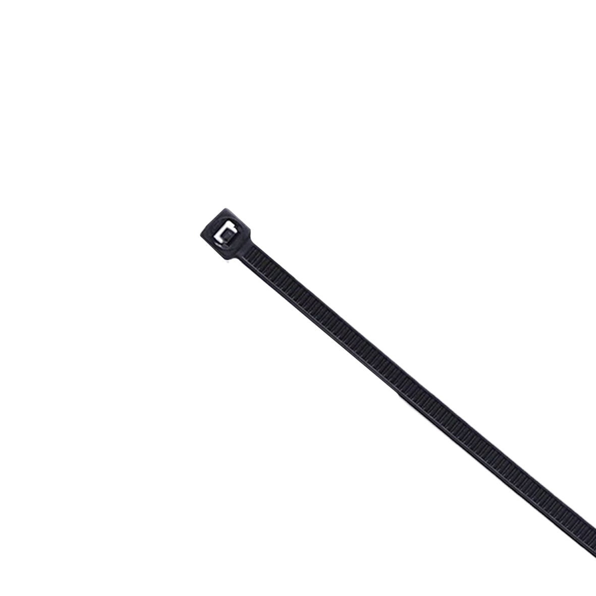
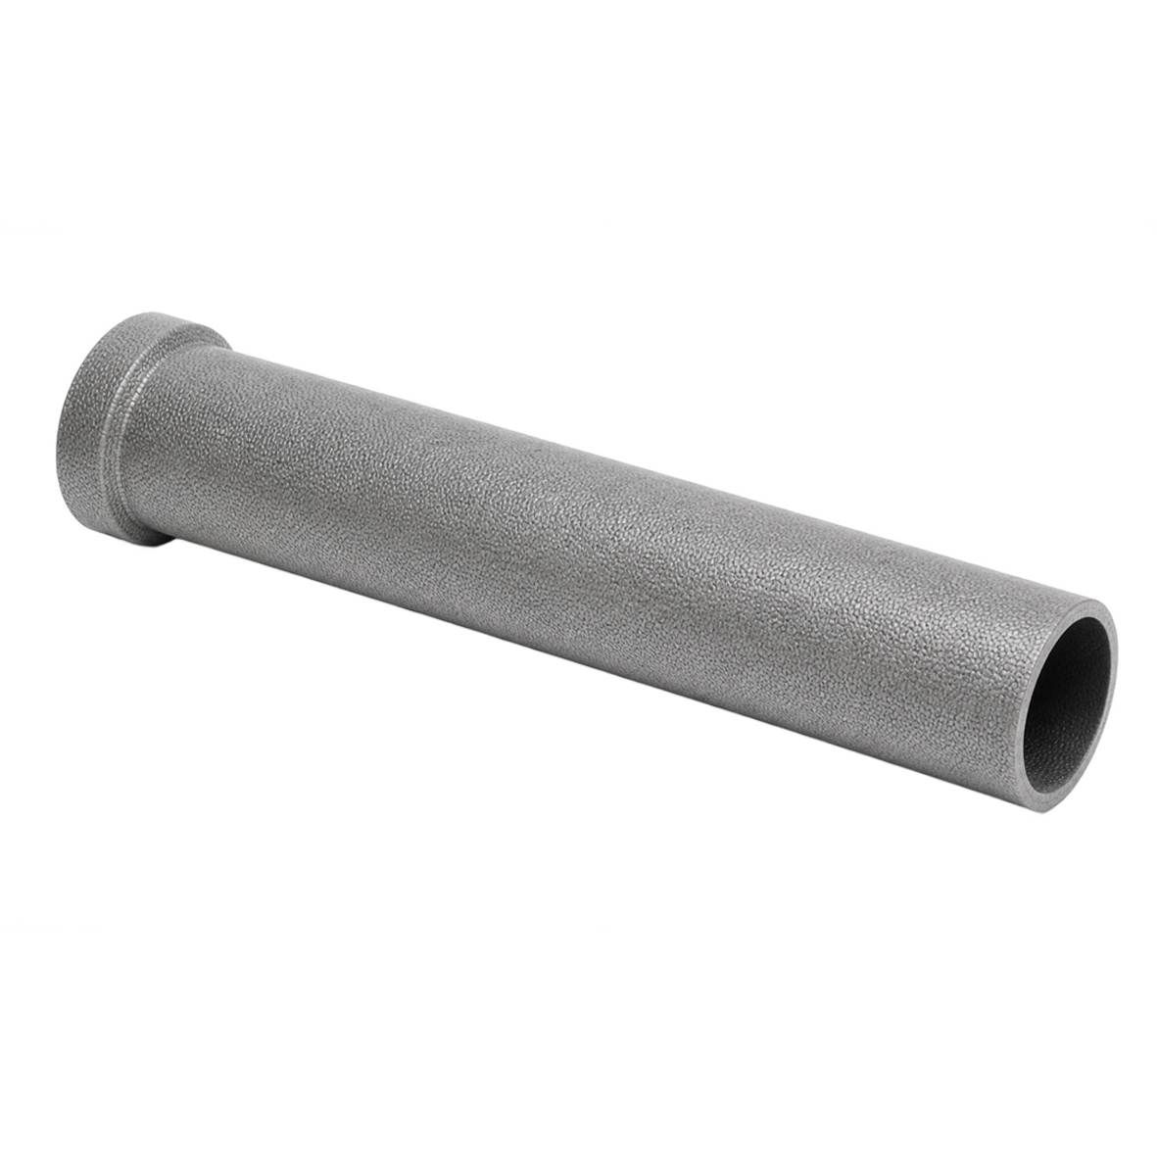
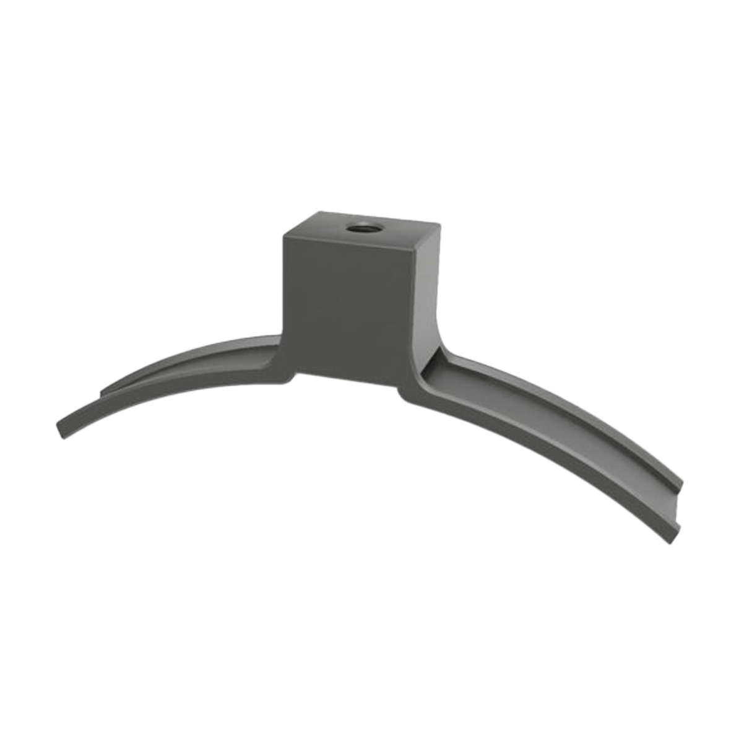
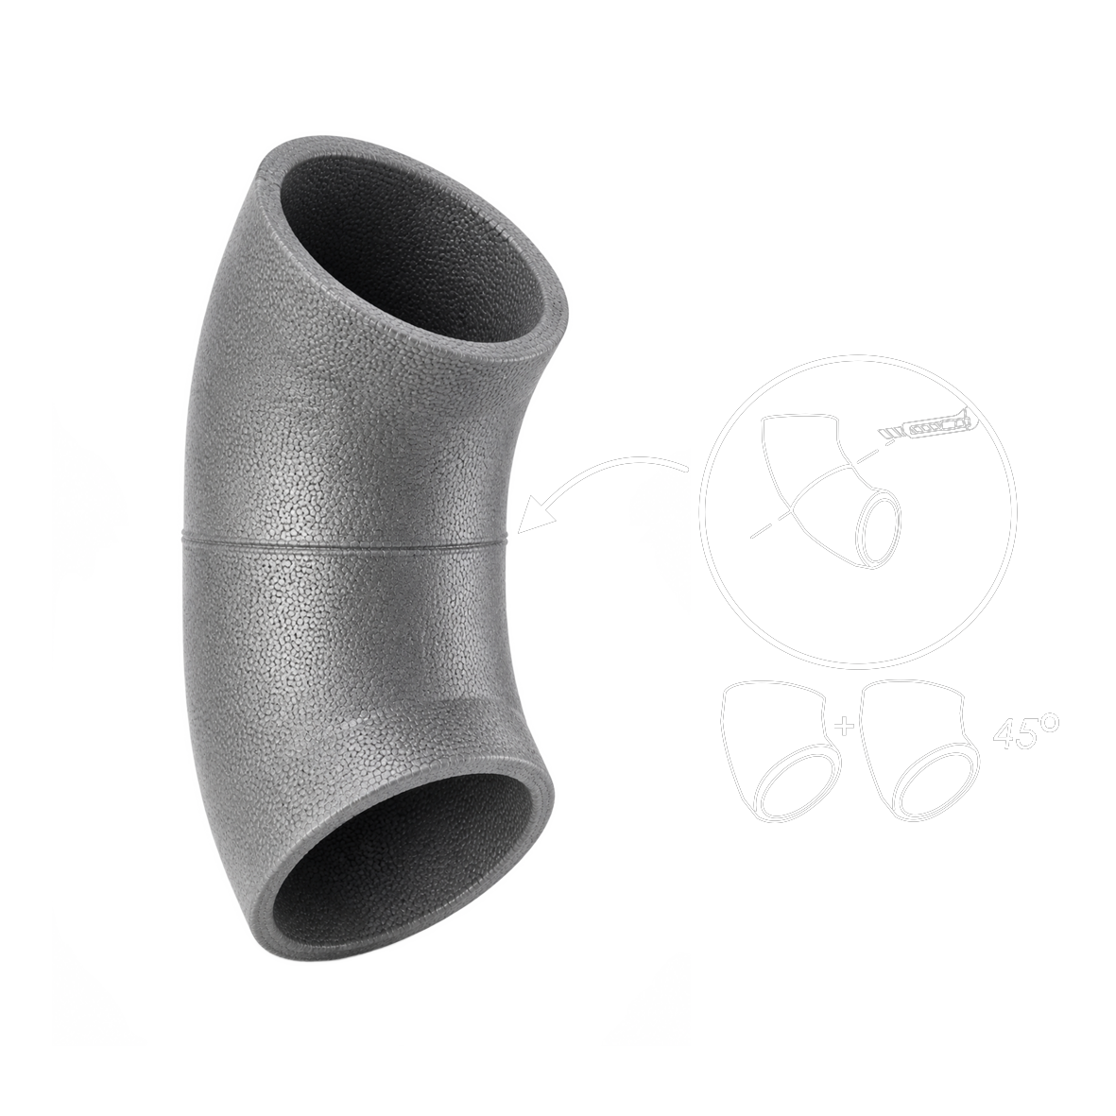
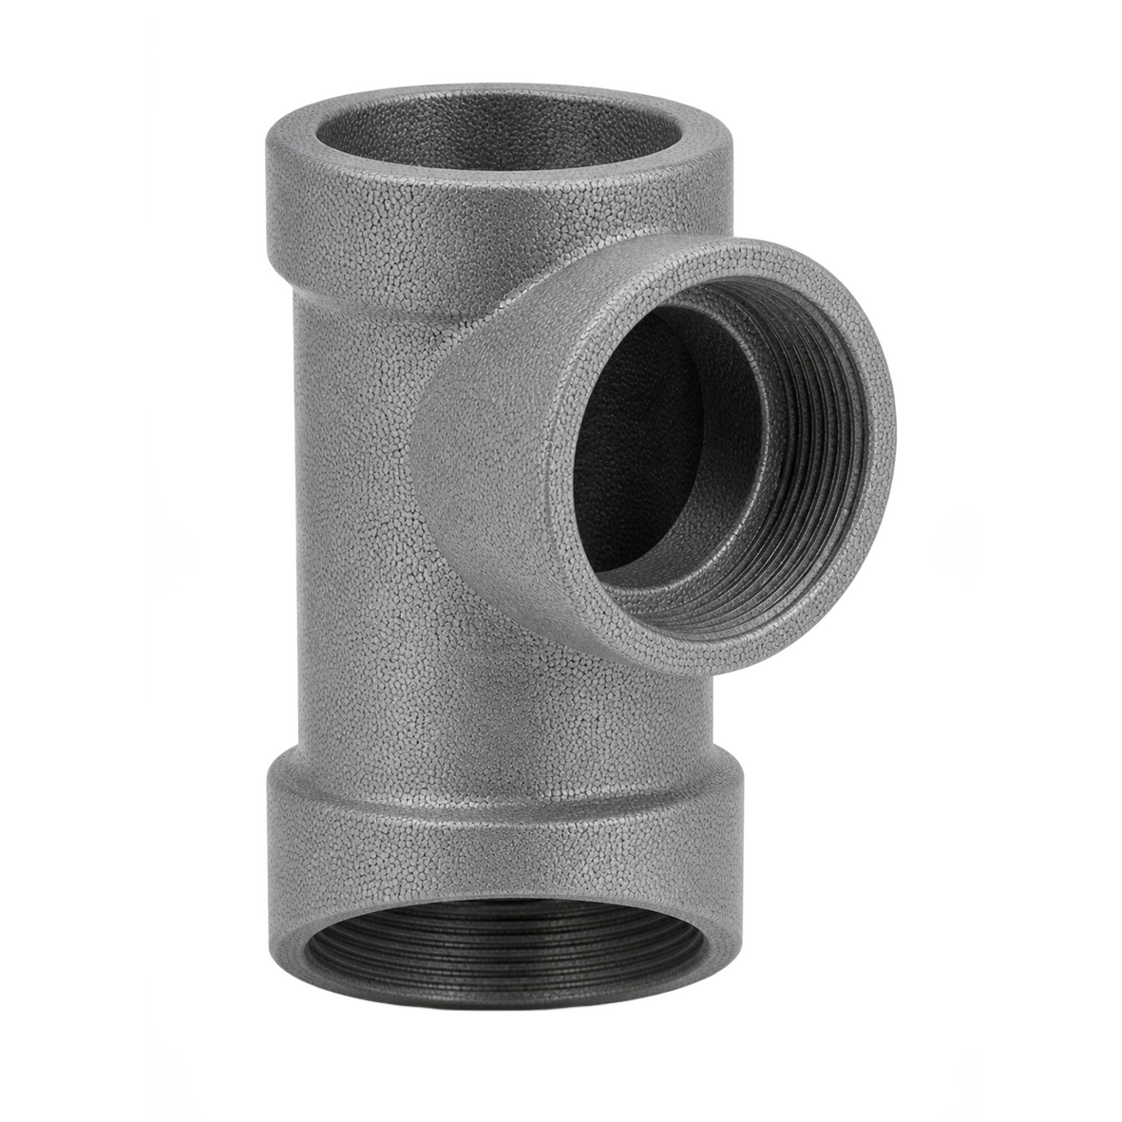
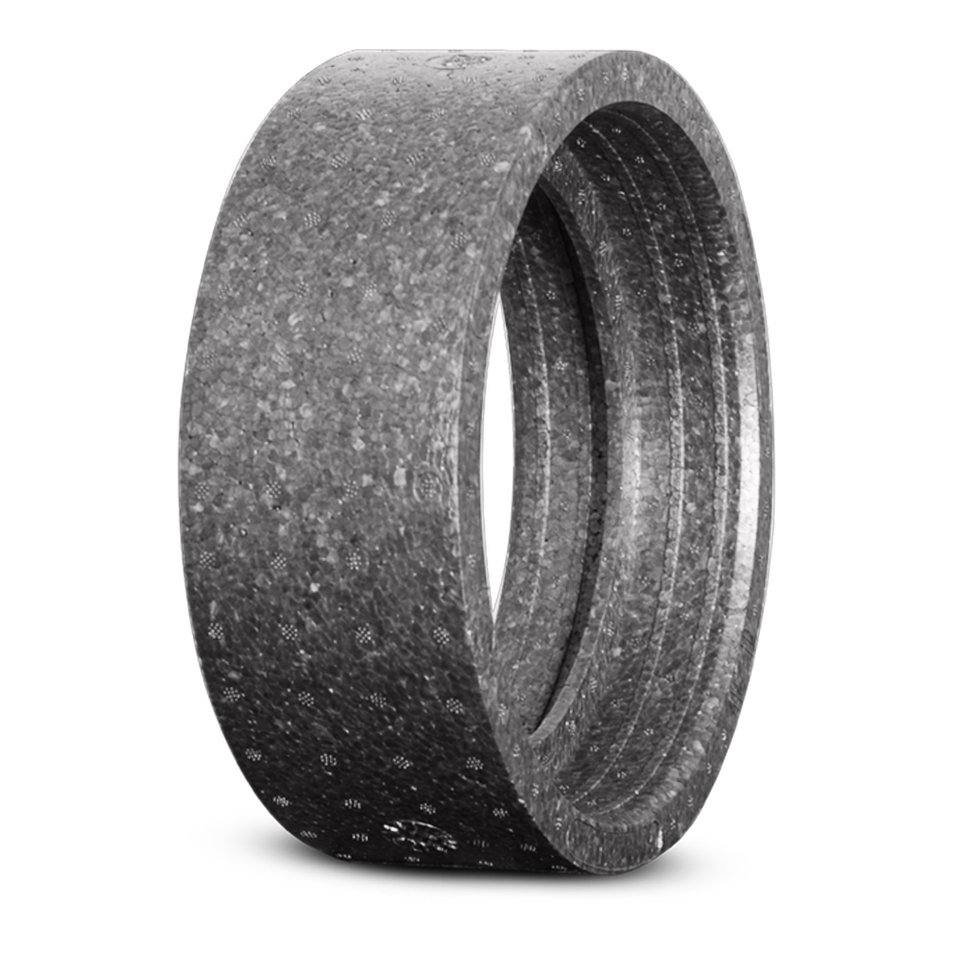
Tylko 5 elementów — kompletny system EPP
Modułowy system oparty na pięciu typach kształtek — łatwy w doborze i montażu.
RURA EPP Z MUFĄ
KOLANO 90°/ 2X45°
TRÓJNIK
MUFA
UCHWYT MONTAŻOWY
DN125 · DN160 · DN200
DN125 · DN160 · DN200
DN125 · DN160
DN125 · DN160 · DN200
Element łączący
JEDEN SYSTEM · TRZY ŚREDNICE
DN125
DN160
DN200

Slide 11
CENTRALE WENTYLACYJNE Z ODZYSKIEM CIEPŁA
Rekuperatory
Seria EPP EKO
Seria Standard EKO
Seria Premium CF
Seria Przemysłowa
Szeroka oferta rekuperatorów dopasowanych do każdego budżetu – od modeli ekonomicznych po urządzenia klasy premium. Oferujemy jednostki wykonane zarówno w technologii EPP, jak i w obudowie stalowej.

Slide 12
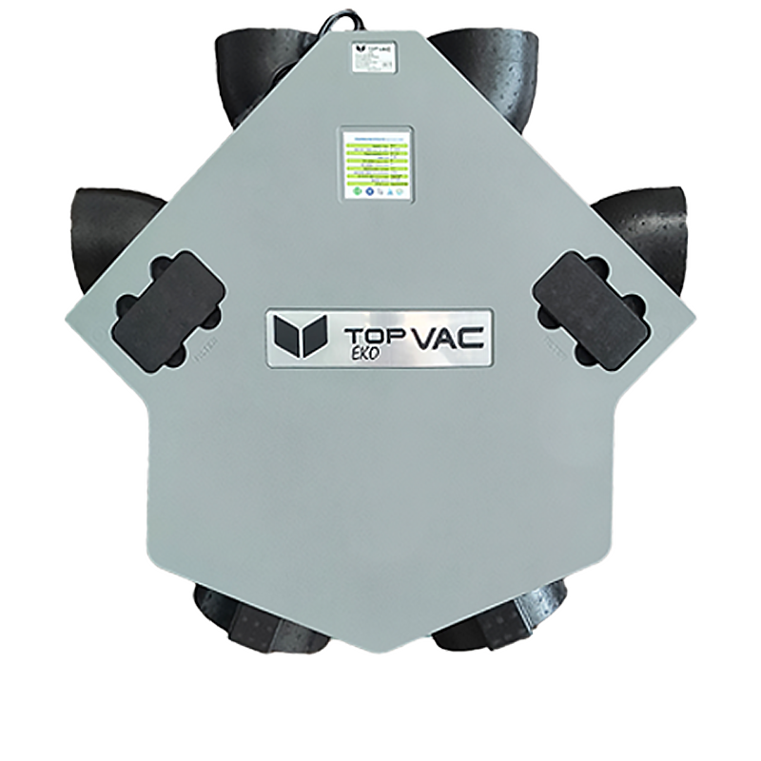
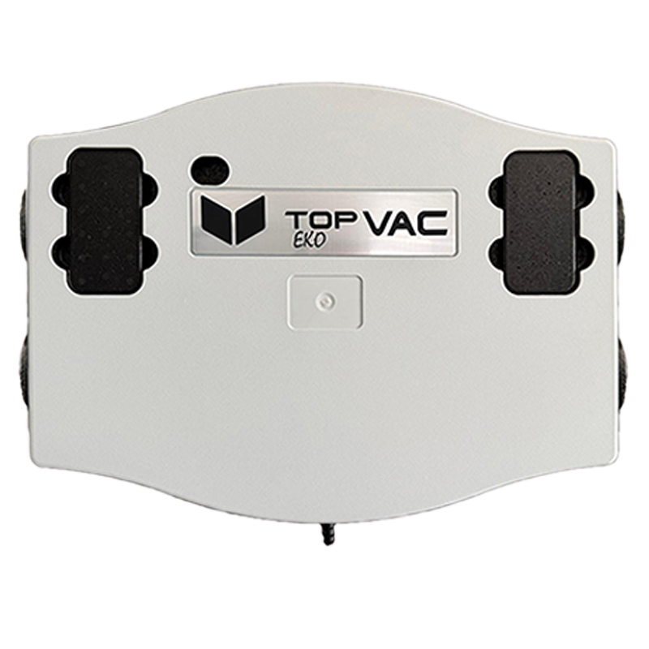
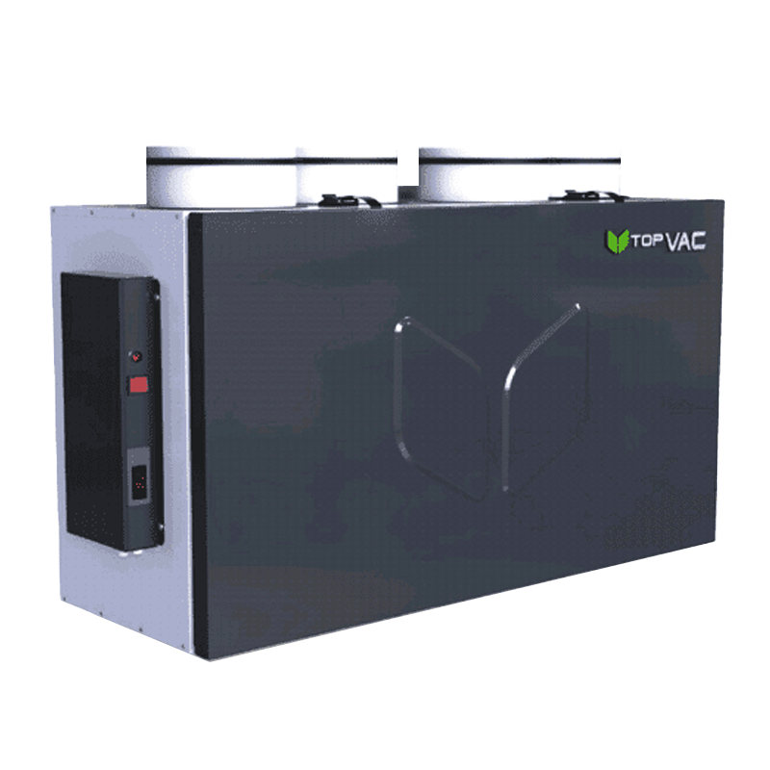
Rekuperatory — dobór modeli
1 / 2
Seria EPP EKO oraz Standard EKO
SERIA
EPP EKO
2 modele
TV260GV
rekuperator
TV350GV
rekuperator
SERIA
Standard EKO
1 model
TV350VEN
rekuperator
Pozostałe serie — Premium CF oraz przemysłowa — na kolejnym slajdzie.
Link

Slide 13
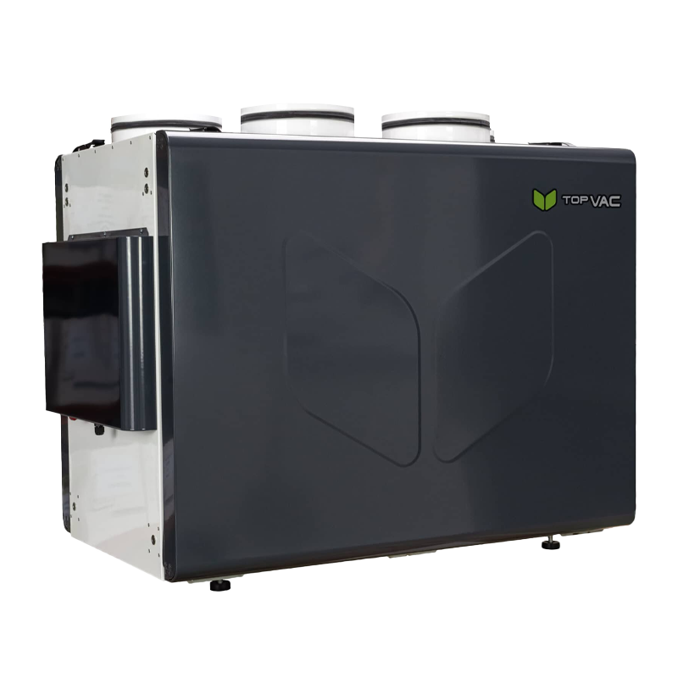
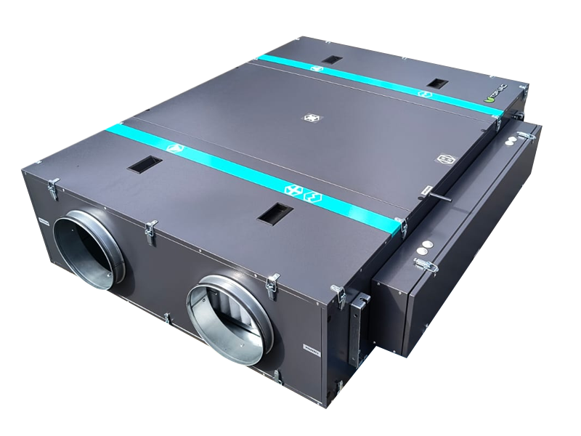
Rekuperatory — dobór modeli
2 / 2
Seria Premium CF oraz rozwiązania przemysłowe o dużej wydajności.
SERIA
Premium CF
3 modele
TV350VCF
TV450VCF
TV550VCF
rekuperator
SERIA
Przemysłowa
1 rozwiązanie
do 3000 m³/h
rekuperator
Rozwiązania dla obiektów o dużym zapotrzebowaniu na wentylację.
Link

Slide 14
Materiały wideo — zobacz
Prezentacje produktowe — obejrzyj system i konfiguracje. Zeskanuj kod QR lub wpisz link.
▶
System TopFlex — przegląd
Kompletny system rekuperacji w pigułce.
https://topvac.pl/topflex-system/
Wszystkie filmy dostępne na kanale TopVac — www.topvac.pl

